Slide 1
PKB i cykle koniunkturalne
mgr Małgorzata J. Januszewska

Slide 2
PKB a PNB
PKB opisuje zagregowaną wartość dóbr i usług finalnych wytworzonych przez narodowe i zagraniczne czynniki produkcji na terenie kraju w określonej jednostce czasu (najczęściej rok). PKB jest miarą wielkości gospodarki, a jego dynamika – miarą wzrostu gospodarczego.
PNB opisuje zagregowaną wartość wszystkich dóbr i usług finalnych wytworzonych w danym okresie przez narodowe czynniki produkcji we wszystkich krajach, w których czynniki te były angażowane w proces produkcyjny.
PNB jest równy PKB powiększonemu o dochody netto z tytułu
własności za granicą.

Slide 3
PKB w cenach rynkowych a w cenach czynników produkcji
PKB w cenach rynkowych jest miarą produkcji krajowej w kategoriach cen płaconych przez ostatecznych odbiorców, a więc obejmujących podatki pośrednie.
PKB w cenach czynników produkcji jest miarą produkcji krajowej z pominięciem podatków pośrednich i uwzględnieniem subsydiów.

Slide 4
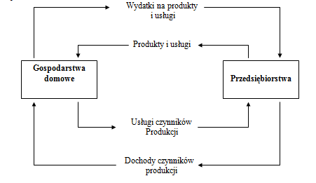
Model ruchu okrężnego w gospodarce
Ruch między gospodarstwami domowymi a przedsiębiorstwami

Slide 5
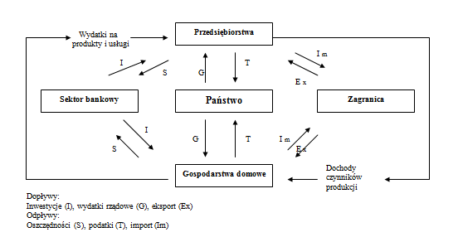
Model ruchu okrężnego w gospodarce
Ruch w całej gospodarce otwartej

Slide 6
Metoda sumowania dochodów
Obliczanie PKB metodą sumowania dochodów polega na dodawaniu owych dochodów, powstających w procesie wytwarzania produktów w danym roku.
PKB = Σ wartości dodanych = Σ dochodów czynników produkcji

Slide 7
Metoda sumowania wydatków
Obliczanie PKB tą metodą polega na sumowaniu wydatków na produkty finalne.
PKB_{[w cenach rynkowych]} = C + I + G + Ex – Im
PKB_{[w cenach czynników produkcji]} = PKB w cenach rynkowych – podatki pośrednie + subsydia = Σ dochodów czynników produkcji

Slide 8
Metoda sumowania wydatków
Obliczanie PKB tą metodą polega na sumowaniu wydatków na produkty finalne.
PKB = C + I + G + Ex – Im

Slide 9
Obliczanie PNB
PNB_{[w cenach czynników produkcji]} = PKB_{[w cenach czynników produkcji]} +
dochody netto z tytułu własności za granicą.

Slide 10
PNN
PKB i PNB są miarami produkcji uwzględniającymi inwestycje brutto.
Miarą produkcji uwzględniającą inwestycje netto jest produkt narodowy netto (PNN), nazywany również dochodem narodowym, który oznaczany jest zwykle symbolem Y. Jest on różnicą między PNB a amortyzacją.

Slide 11
Cykl koniunkturalny
sytuacja występująca w gospodarce w dłuższym okresie, polegająca na wahaniach omawianych mierników ekonomicznych w oparciu o rosnącą krzywą trendu wzrostu gospodarczego
Mierniki: PKB, nakłady inwestycyjne, dochody ludności, zatrudnienie, relacja eksport-import, czy nawet zyski przedsiębiorstw
Dobra koniunktura a zła koniunktura!

Slide 12
Cechy cyklu koniunkturalnego
długość trwania
przełom
fazy i ich proporcje
amplituda wahań
intensywność wahań

Slide 13
Wahania koniunktury
trendy
wahania
wahania cykliczne
wahania przypadkowe-> zjawiska losowych jak np. klęski, strajki
cykle polityczne
cykle konsumpcyjne-> zmiany popytu konsumpcyjnego przy zakupie dóbr trwałego użytku co parę lat

Slide 14
Fazy klasycznego cyklu koniunkturalnego
- Faza kryzysu: - rośnie: bezrobocie, - maleją: produkcja, zatrudnienie, inwestycje, popyt, ceny. - Faza depresji: - koniec spadku, ww. wielkości pozostają na niskim poziomie. - Faza ożywienia: - rosną: produkcja, zatrudnienie, inwestycje, popyt, ceny, - maleje: bezrobocie. - Faza rozkwitu: - koniec wzrostu, ww. wielkości utrzymują się na wysokim poziomie.

Slide 15
Fazy współczesnego cyklu koniunkturalnego
Ożywienie
Recesja

Slide 16
Podział cykli koniunkturalnych
- Krótkie (cykle Kitchina), trwające 3-4 lata (średnio co 3,5 roku), związane ze zmianami zapasów, cen hurtowych, jak również z rozliczaniem operacji bankowych. - Średnie: - Cykle Juglara, trwające 8-10 lat, związane ze zmianami wydatków inwestycyjnych, Produktu Narodowego Brutto, inflacją i bezrobociem, - Cykle Kuznetsa, trwające od 15-23 lat, związane z akumulacją czynników wytwórczych w długim okresie (inwestycje, budownictwo, migracje). - Długie (cykle Kondratiewa), trwające 40-60 lat, związane z odkryciami lub ważnymi innowacjami technicznymi oraz procesem ich rozprzestrzeniania się (elektryczność, silnik parowy, koleje, komputery, Internet).

Slide 17
Teorie wahań cyklicznych
Teorie neoklasyczne
Teoria plam na słońcu (W.S. Jevons 1835 – 1882)
Teoria innowacji ( J. Schumpeter 1883 – 1950)
Teoria cyklu politycznego
Teorie Keynesistowskie

Slide 18
Teorie neoklasyczne
Podstawowe założenia:
Gospodarka ma właściwości stabilizacyjne
Czynnik zakłócające równowagę maja charakter zewnętrzny do systemu gospodarczego (egzogeniczny – wojny, rewolucje i inne wydarzenia polityczne, odkrycia złóż mineralnych, zmiany demograficzne, innowacje techniczne, zjawiska przyrodnicze)
Zachwianie równowagi uruchamia mechanizmy endogeniczne, które prowadza gospodarkę w kierunku równowagi

Slide 19
Teoria plam na Słońcu
Pojawienie się większej liczby plam na Słońcu powoduje okresy nieurodzaju.
Zakłóca to normalną pracę gospodarki, te z kolei wpływają na zmiany rytmu produkcji w przemyśle.
W efekcie powstaje cykl koniunkturalny spowodowany działaniem praw przyrody.

Slide 20
Teoria cyklu politycznego
cykliczny rozwój spowodowany zmianami priorytetów ekonomicznych władzy w okresach przed wyborami w celu pozyskania głosów i ponownego wygrania wyborów;
Przez ekspansywna politykę fiskalną i monetarną rząd może doprowadzić do ożywienia gospodarczego i spadku bezrobocia w okresie przed wyborami. Skutki tych działań (wzrost inflacji, niemożność narastanie deficytu i długu publicznego) będą odczuwalne po wyborach.
Nastąpi okres „zaciskania pasa” i polityki restrykcyjnej.
Cele polityczne, zewnętrzne do gospodarki powodują jej cykliczny rozwój.

Slide 21
Teorie Keynesowskie
Cykle koniunkturalne są konsekwencją przyjętych reguł gry w gospodarce rynkowej.
Fazy spadkowe cyklu - efekt procesów zachodzących w fazach wzrostowych i odwrotnie
Rola oszczędności
Celowość inwestowania mierzona stopą zysku – zmiany.

